Slide 1

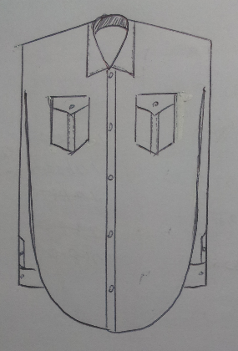
Since 1982
사양서
맞춤제작 제복 (긴팔/반팔)
색 상 | 블루
소 재 | 폴리에스테르 65% 레이온 35%
비 고 | 맞춤제작, 자수마크 3개 별도부착
Y-Shirt 카라의 스티치는 끝스티치로 한다.
오각형 주머니의 중심선 부분에 돌출형 맞주름을 넣고, 가장자리 안에 봉제선을 넣어 튼튼히 박아준다.
긴팔소매에는 카우스를 달고, 품 조절이 가능하게 단추 2개를 단다.
카우스 뒤쪽을 절개하여 비조식으로 만들어, 접어서도 착용이 가능하게 한다.
뒤판 상단은 두 겹으로 제작한다.
앞 여밈 단추는 13mm 단추 6개를 적당한 간격으로 단다.
기타 명시되어있지 않은 사항은 의류 제조관례를 따른다.
대표번호: 02-712-6161

Slide 2
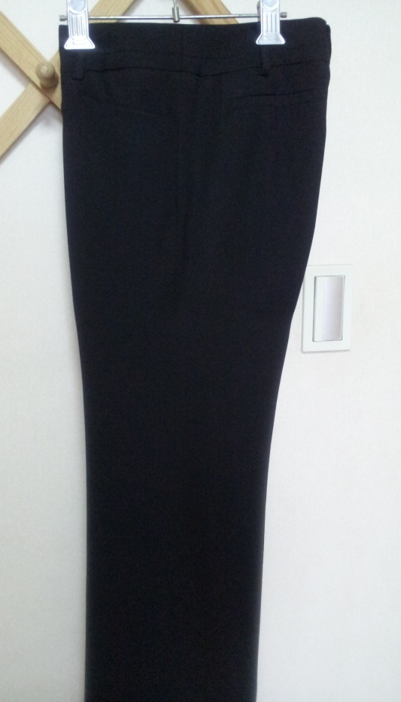
Since 1982
사양서
바지
색 상 | 검정 | 다리 라인을 살리는 단정한 Fit 연출이 가능하고 착용감이 우수함 스판소재가 적용되어 활동성이 뛰어나 근무복, 유니폼으로 적합함
소 재 | 폴리에스테르 + 스판
비 고
대표번호: 02-712-6161

Slide 3
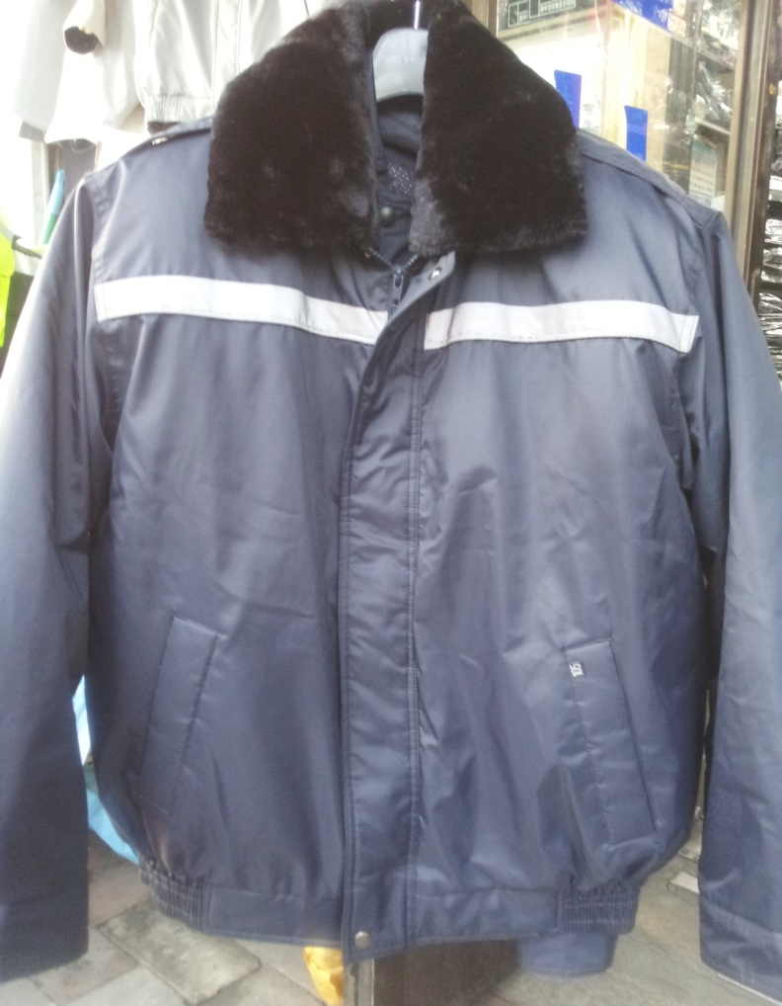
Since 1982
사양서
방한점퍼
색 상 | 남색 | 심플한 디자인의 편리한 착용감을 강조한 방한점퍼 반사 야광 테이프와 다용도 앞주머니로 안전과 편리함을 강조함
소 재 | 폴리에스터 100%
비 고 | 범용 점퍼
대표번호: 02-712-6161

Slide 4
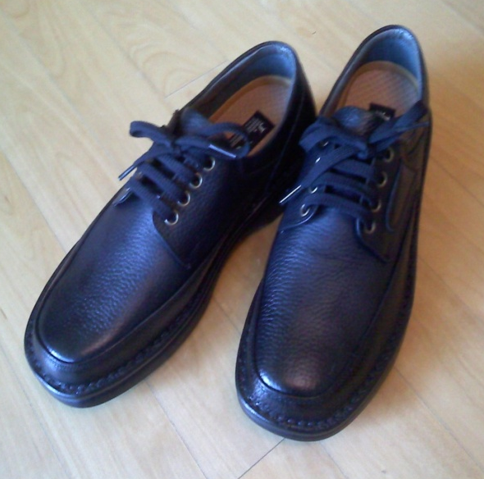
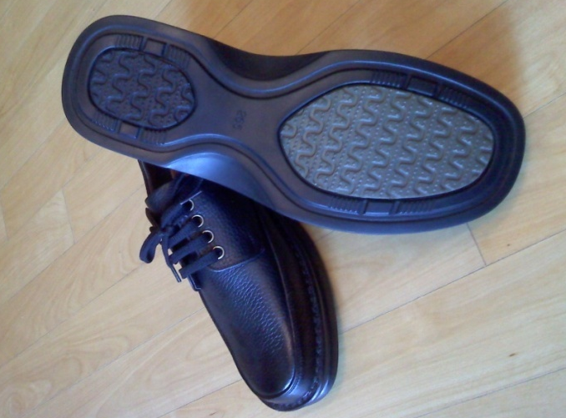
Since 1982
근무화 사양서
랜드로버 구두
사이즈 | 265 ~ 285 | 밑창과 상체를 스티치로 연결하여 운동화처럼 편하게 착용할 수 있는 구두 쿠션이 있는 밑창에 미끄럼방지용 결을 넣어 보행에 안정성을 줌
색 상 | Black
소 재 | (겉감) – 소가죽 (밑판) – 폴리우레탄
구 분 | 근무화
대표번호: 02-712-6161

